Slide 1
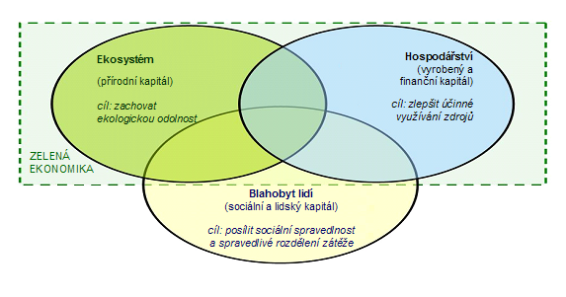
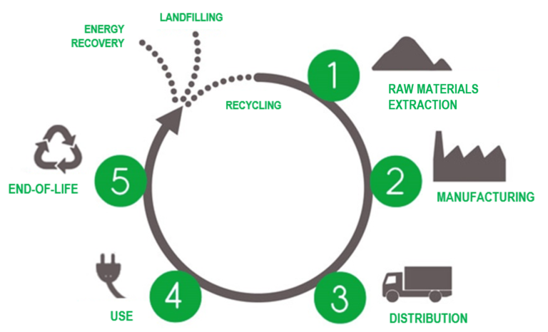
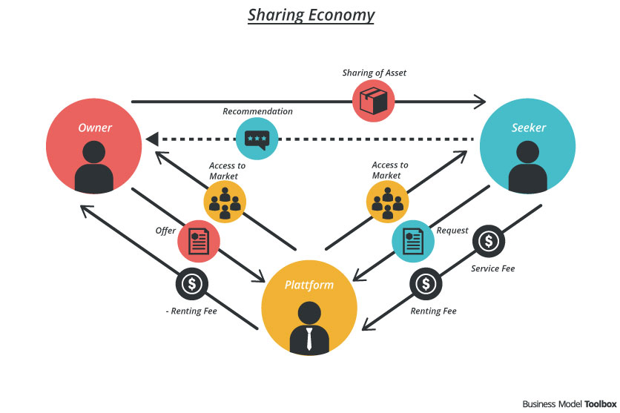
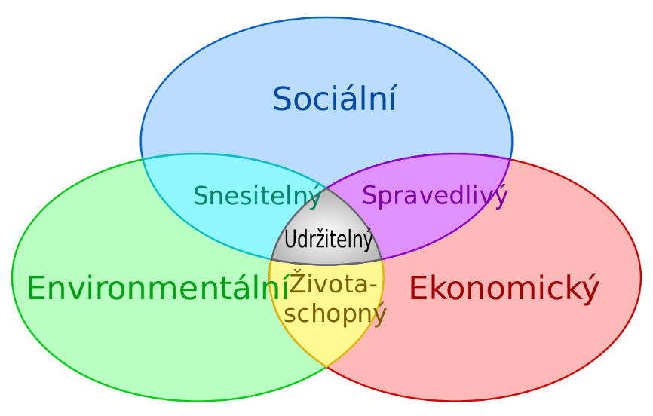
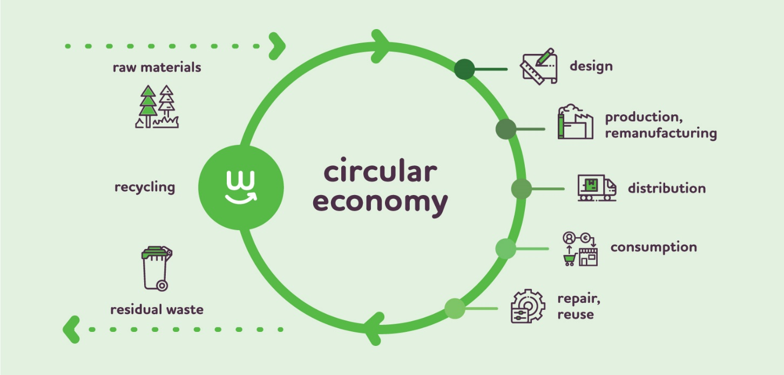
INOVACE předmětu Management Inovací a Investic pro UR
projekt Inovace výukových metod a znalostí na univerzitě Pardubice – INEMSUP (v rámci programu Vzdělávání Fondů EHP 2014-2021)
Cíle předmětu
Cílem předmětu je seznámit posluchače s moderním pojetím managementu inovací se zaměřením na ekonomickou efektivnost, udržitelnou výrobu a spotřebu při současných vědecko-technických a společenských podmínkách a výzvách, vztah managementu inovací k chemickým výrobám, k životnímu prostředí a udržitelnému rozvoji. Jsou představeny proinovační politiky, zdroje, metody a nástroje projektového řízení a hodnocení efektivnosti inovací.
Popis změn:
Na základě peer-learning aktivity I (kurz CSR a udržitelné inovace) a peer-learning aktivity II (kurz Energy and the Society) byly provedeny následující inovace v obsahu předmětu:
Zaveden princip podpory odpovědného občanství z hlediska vlastního osobního postoje k otázkám udržitelnosti, zejména v oblasti nakládání s odpady a neobnovitelnými spotřebními předměty. Princip byl podpořen zadáním případové studie s osobními závazky studentů (i lektorů) v oblasti odpovědné spotřeby.
Prezentace 1 doplněna grafickým vyjádřením výzev
Prezentace 2 doplněna o cíle SDG
Prezentace 4-5 doplněny o hodnotové pojetí a jeho podrobnější klasifikaci
Prezentace 6 + 7 o koncepty Design Thinking, Idea management a Inovativní týmy
Prezentace 8 rozšířena o nejnovější trendy v projektovém řízení jako jsou digital twins, digitalized decision making, artificial intelligence.
V prezentaci 8 přidán pohled na vnější turbulentní prostředí ovlivňující plánování i realizaci projektů.
V prezentaci 8 byla přidána charakteristika vnějšího prostředí VUCA, charakterizující souhrnně turbulenci současného prostředí.
V prezentaci 9 doplněna možnost kontroly udržitelnosti projektů pomocí check listu s indikátory pro ekonomickou, environmentální a sociální udržitelnost.
V prezentaci 9 doplněny možnosti řízení projektů flexibilnější formou – základní principy agilního projektového řízení.
V prezentaci 10 doplněna doplněn koncept modelu hodnocení projektového řízení pomocí Sustainability Project Management Maturity Model.
Zadání prvního semestrálního projektu bylo doplněno o společenský přesah náhrady spotřebovávaných přírodních zdrojů.
V seminářích byl podpořen model skupinové práce a prezentace již během samotného semináře, což podpořilo míru diskuze nad zadanými úkoly.
Závěrečný test předmětu byl doplněn o otázky aktivního občanství a občanské spoluodpovědnosti, otázky energetické náročnosti průmyslu, materiálové soběstačnosti EU a konceptu SDG.
Případová studie
Digitalizace kolem nás
Uveďte 2-3 případy digitalizace, které jste zaznamenali (v průmyslu, ve svém okolí, ve světě) ….
např. elektronický průběh objednávky v restauraci
Řešení
sdílené online dokumenty
e-book, e-recept
platební karta v telefonu + platba pomocí Apple Watch
sledování kurýra na mapě v reálném čase při doručování zásilky
pořízení jízdenky vlakem přes aplikaci
chytrá karanténa, E-rouška (až to začne pořádně fungovat)
Projekt EHP-CZ-ICP-1-002 „Innovation of Education Methods and Skills at the University of Pardubice - INEMSUP“ je financovaný z Fondů EHP 2014 – 2021 program Vzdělávání. Prostřednictvím Fondů EHP přispívají Island, Lichtenštejnsko a Norsko ke snižování sociálních a ekonomických rozdílů v Evropském hospodářském prostoru (EHP) a k posilování spolupráce s patnácti evropskými státy.
www.eeagrants.cz

